Slide 1

УРОК МАТЕМАТИКИ
в 1 классе
Учитель: Володина Л.Н.

Slide 2
Выбери цифру, обозначающую количество
кругов; лучей; четырёхугольников; белых фигур.

Slide 3


Slide 4
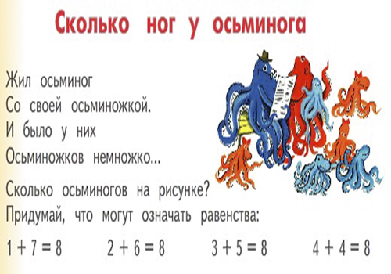

Slide 5
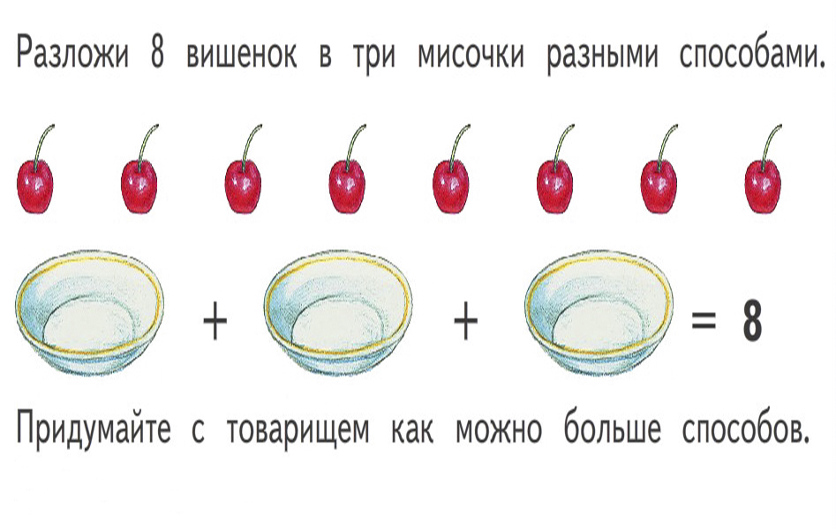

Slide 6
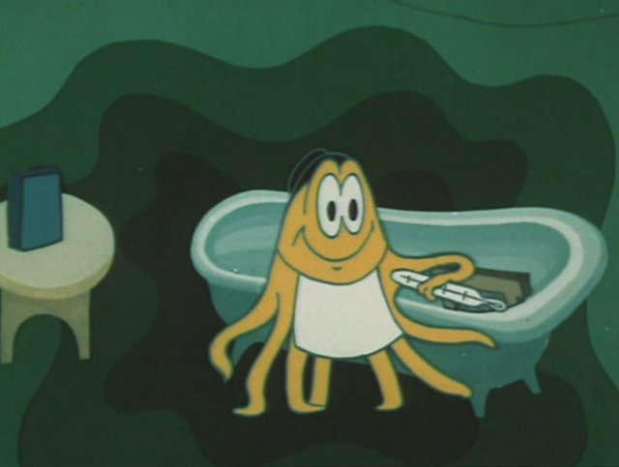







Slide 7
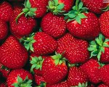
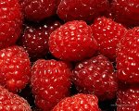
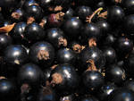
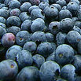
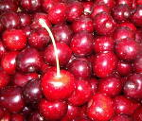
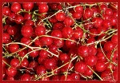
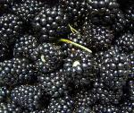
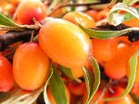

Состав числа 8
и 6
и 3
и 1
8 и 0
и 7
и 4
и 5
и 2

Slide 8











«Молодцы!»
Состав числа всем надо знать,
Чтоб получать оценку
5

